Slide 1
DisciplinaACH4226: Princípios de Genética
Aula: 06
MUTAGENICIDADE –
DOENÇAS GENÉTICAS
Prof. Elidamar Nunes de Carvalho Lima
email: elidamarnunes@gmail.com
São Paulo, 07 de Outubro de 2020

Slide 2
CONTEÚDO
Mutagenicidade
- Conceitos de replicação do DNA/Mutação
2. Doenças Genéticas
Monogênicas
Multifatoriais
Cromossômicas

Slide 3
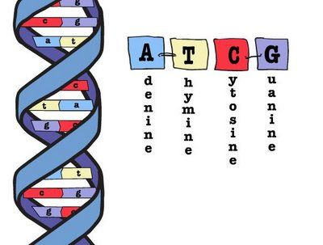
MUTAGENICIDADE DO DNA
O que é a Replicação?
Replicação = Síntese = Duplicação (sinônimos): É o mecanismos que possibilita transmitir a informação genômica (parental-filha)
O que é DNA “função”
- Molécula essencial à vida, atua como um livro de instruções dizendo o que o nosso corpo necessita para desenvolver suas funções;
A molécula DNA (Deoxyribonucleic acid) é composta por quatro
nucleotídeos, representado pela letra inicial

Slide 4
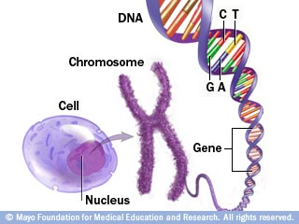
MUTAGENICIDADE DO DNA
DNA = Molécula da “vida”.
Contém código para a construção das proteínas de todos seres vivos
Apresenta mecanismo de decodificação da informação armazenada, traduzindo-as através da produção de enzimas/proteínas;
Nos eucariontes, é encontrado no núcleo celular - cromossomos e
mitocôndrias;
Nos procariontes encontra-se uma molécula de DNA
circular (cromossomo bacteriano) e outras moléculas
circulares chamadas plasmídeos;

Slide 5
MUTAGENICIDADE DO DNA
DNA = Base da Hereditariedade
Transportar/transferir informação genômica (maior estoque de informação), de célula para célula e de geração para geração, através da replicação
Capacidade de produzir cópias exatas de si mesmo, (cromossomos duplicados em cada divisão celular);

Slide 6
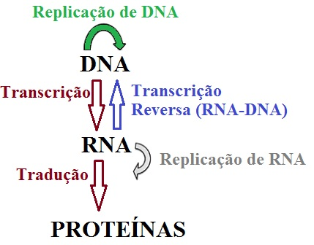
MUTAGENICIDADE DO DNA
Fluxo Informacional
Dogma Central da Biologia Molecular
- O fluxo da informação na célula começa no DNA, que replica para formar mais DNA
- A informação é então transcrita em RNA e depois traduzida em proteína
- As proteínas são as unidades “trabalhadoras” nas células

Slide 7
MUTAGENICIDADE DO DNA
Características da replicação
A Replicação é Bidirecional
A Replicação é Semidescontínua - Assincrônica
3. A Replicação é Semiconservativa
4. A Replicação ocorre em etapas distintas: origem/iniciação, elongamento e terminação
5. A Replicação é realizada por Enzimas
6. Existem origens de Replicação
7. Existem sistemas de correção

Slide 8
MUTAGENICIDADE DO DNA
Elongamento na Replicação do DNA
- As polimerases de DNA sintetizam apenas o DNA na direção 5 'a 3',
- Como as fitas de DNA são antiparalelas, a polimerase funciona assimetricamente.
- Na cadeia principal, o DNA é sintetizado continuamente.
- Na fita atrasada, o DNA é sintetizado em fragmentos /OKASAKY curtos (de 1 a 5 kb)

Slide 9
Erros, Danos e Reparo do DNA durante a Replicação
O DNA sofre modificações, não é tão inerte quanto parece...
-A fidelidade do processo de replicação do DNA realizada pelas DNA-pol e suas funções de correção e de leitura, são essenciais para a transmissão e estabilidade da informação genética durante a divisão celular
Inserções/deleções, mudam a fase de leitura/frame
- Existem sistemas de reparo para manter a estabilidade do genoma proporcionando ao mesmo tempo, evolução molecular

Slide 10
Erros, Danos e Reparo do DNA durante a Replicação
O DNA sofre modificações, não é tão inerte quanto parece...
A evolução ocorre em saltos = pequenas mutações no DNA = grandes passos evolucionários (ou não) deletério
A evolução depende de acidentes, erros e falhas nos mecanismos de replicação e reparo no DNA ou mesmo recombinações ocasionam diversos tipos de alterações

Slide 11
Erros, Danos e Reparo do DNA durante a Replicação
Falhas no DNA
- Falhas simples: substituição, inserção ou deleção de um par de bases
-Erros na polimerização que não são corrigidos pela maquinaria;
- Falhas com rearranjos genômicos: deleções, duplicações, inversões e translocações de seqüências
- As taxas de erros estão em equilíbrio aceitável entre estabilidade e alterações (deletério).

Slide 12
Erros, Danos e Reparo do DNA durante a Replicação
Causas/agentes de dano ao DNA
1) Meio reativo celular/Ataque oxidativo;
2) Substâncias tóxicas;
3) Danos por radiação–UV;
4) Radiação ionizante
Radiação UV (200 – 300 nm)
- Dímero de Pirimidina (T/C) causa distorção na dupla-hélice que bloqueia a transcrição e a replicação

Slide 13
Erros, Danos e Reparo do DNA durante a Replicação
Mutágenos e Carcinógenos
-Mutágenos = Induzem mitose, aumenta a frequência de mutações no DNA
-Carcinógenos = Danificam diretamente o DNA ou indiretamente por interferir no sistema de reparo
-Progressão do dano depende da linhagem celular
Em linhagens germinativas = alterações hereditárias na progênie
Em linhagens somáticas = perda de função, apoptose, câncer.

Slide 14
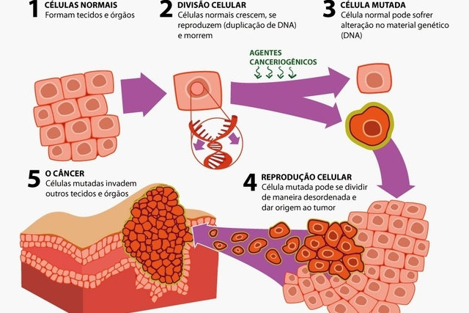
Erros, Danos e Reparo do DNA durante a Replicação
Existem Sistemas de Correção
O Reparo do DNA é importante para manter a integridade da informação genômica. Possui reparo imediato em sua estrutura
Taxa de mutações aumentada = mecanismos
de reparo desativado = câncer
Mecanismos de correção de erros é
eficiente

Slide 15
Erros, Danos e Reparo do DNA durante a Replicação
Tipos de Reparo
-Reparo por remoção de bases, reparo direto e remoção de nucleotídeo
- Glicosidases reconhece uma base danificada e a extirpa da dupla-hélice clivando a ligação glicosídica
A DNA-pol I preenche a lacuna
DNA-ligase funde os fragmentos

Slide 16
Erros, Danos e Reparo do DNA durante a Replicação
Danos e Reparos no novo DNA
- DNA polimerase I: revisa e corrige erros de digitação repara bases incompatíveis, remove bases anormais
A polimerase de DNA comete inicialmente cerca de 1 em 10.000 erros de emparelhamento de bases
As enzimas revisam e corrigem esses erros. A nova taxa de erro do DNA revisada é de 1 em 1 bilhão de erros de emparelhamento base
16
Notes:
16

Slide 17
DOENÇAS GENÉTICAS
Introdução
Os genes são unidades hereditárias que contêm a informação para a produção de substâncias bioquímicas especificas na célula
Determinam a nossa constituição biológica. São eles que nos tornam parecidos com os nossos progenitores e controlam o nosso crescimento e aparência.
Também determinam a nossa resistência a determinadas doenças assim como a predisposição relativamente a outras ‐ as chamadas doenças genéticas

Slide 18
DOENÇAS GENÉTICAS
Introdução
Os fatores genéticos são responsáveis por cerca de 25% das doenças. Apesar de ser um número considerável, muitas das anomalias genéticas em tempos tidas como incuráveis são hoje controláveis ou tratáveis com sucesso, desde que diagnosticadas numa fase precoce.
Apesar das doenças com causa exclusivamente genética serem individualmente raras, no seu conjunto são numerosas e importantes.

Slide 19
DOENÇAS GENÉTICAS
Introdução
As doenças genéticas humanas podem ser classificadas em:
Monogênicas
Multifatoriais
Cromossômicas

Slide 20
DOENÇAS GENÉTICAS
Doenças Monogênicas
Produzidas pela mutação ou alteração na sequência de DNA de um gene. São denominadas doenças hereditárias mendelianas, por se transmitirem segundo as Leis de Mendel
São conhecidas mais de 600 doenças hereditárias monogênicas, sendo a prevalência de um caso por cada 200 nascimentos.

Slide 21
DOENÇAS GENÉTICAS
Doenças Monogênicas
Podem ser:
Autossômicas Recessivas – os genes estão presentes em autossomos e os indivíduos afetados têm duas cópias do gene mutante.
Autossômicas Dominantes – os genes também se encontram em autossomos, mas basta uma cópia do gene mutante para causar a doença.
Ligadas ao Cromossomo X – os genes agem como mutações dominantes no sexo masculino.

Slide 22
DOENÇAS GENÉTICAS
Doenças Monogênicas
EXEMPLOS
Anemia Falciforme
Hemofilia
Distrofia miotônica
Hipercolesterolemia familiar
Distrofia muscular de Duchene
Talassemia
Doenças de Tay‐Sachs
Síndrome de Marfan
Fenilcetonúria
Síndrome do X Frágil
Fibrose Cística

Slide 23
DOENÇAS GENÉTICAS
Doenças Multifatoriais
‐ As doenças multifatoriais afetam diversos genes/poligenia, sua expressão pode depender de fatores ambientais
- A herança multifatorial também é associada com características de hereditariedade como padrões de impressão digital, altura, cor dos olhos e cor da pele.

Slide 24
DOENÇAS GENÉTICAS
Doenças Multifatoriais
EXEMPLOS
Alzheimer
Mal formações congênitas
Cardiopatias congênitas
Diabetes mellitus
Hipertensão arterial
Obesidade

Slide 25
DOENÇAS GENÉTICAS
Doenças Cromossômicas
Devem‐se a alterações estruturais e/ou numéricas dos cromossomos, implicando uma ausência, duplicação ou distribuição anormal de parte de um, um, ou e vários cromossomos, que resultam em deficiência ou excesso de determinado material genético.
Tipo de doença Autossômica recessiva Autossômica dominante
Recessivas ligadas ao Cromossomo X Anomalias cromossômicas
Prevalência/ 1000
2‐10
2
1‐2
6‐7

Slide 26
DOENÇAS GENÉTICAS
Doenças Cromossômicas
EXEMPLOS
Síndrome de Down Trissomias: 18, 13 e X
Síndrome de Cri‐du‐chat (miado do gato)
Síndrome de Klinefelter
Síndrome de Turner
Síndrome de Wolf‐Hirschhron
Síndrome de XYY6‐7

Slide 27
DOENÇAS GENÉTICAS
Doenças Monogênicas – Anemia Falciforme
‐Malformação das hemácias, que assumem forma semelhante a foices, o que causa deficiência do transporte de oxigênio nos indivíduos acometidos pela doença.
‐Comum na África, Europa mediterrânea, Oriente Médio e Índia.
A expectativa de vida é encurtada, com estudos reportando uma expectativa de vida média de 42 a 48 anos
Causada por uma mutação de um gene do cromossomo 11

Slide 28
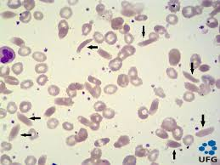
DOENÇAS GENÉTICAS
Doenças Monogênicas – Anemia Falciforme
Sintomas: fadiga, palidez, dor muscular, coágulos, Hemorragia, insuficiência renal e pulmonar
Tratamento: transplante de medula óssea

Slide 29
DOENÇAS GENÉTICAS
Doenças Monogênicas – Distrofia Miotônica
É a forma de distrofia muscular mais comum nos adultos (prevalência de 1 para 20.000).
A distrofia miotônica é uma doença autossômica dominante. Habitualmente, num indivíduo afetado existe uma cópia normal e uma cópia alterada (mutação) do gene (heterozigótico). Ainda que rara, é também possível a existência de duas cópias alteradas do gene.

Slide 30
DOENÇAS GENÉTICAS
Doenças Monogênicas – Distrofia Miotônica
O aspecto facial dos indivíduos caracteriza‐se por atrofia dos músculos da face, boca entreaberta, com os ângulos retraídos, fraqueza e atrofia dos músculos mastigatórios.

Slide 31
DOENÇAS GENÉTICAS
Doenças Monogênicas – Distrofia Miotônica
SINTOMAS
Função Cognitiva – Perda Intelectual, desordens psicológicas e comportamentais, sono excessivo durante o dia
Visão – Cataratas e danos na retina.
Sistema endócrino – Diabetes baixos níveis de hormônios da tireoide
Sistema cardiovascular – Anomalias cardíacas, arritmias e cardiomiopatias.
Sistema respiratório – Dificuldades de respiração, aspiração e apneia do sono.

Slide 32
DOENÇAS GENÉTICAS
Doenças Monogênicas – Distrofia Miotônica
6. Trato gastrointestinal – Dificuldades para engolir, dor abdominal, constipação, diarreia, perda de peso e infecções crônicas.
7. Pele –Tumores sólidos benignos
8. Sistema imunológico – Redução de todos os glóbulos do sangue
9. Sistema reprodutor – Baixos níveis de testosterona, falha nos testículos e atrofia das gônadas, nos homens. Enfraquecimento do músculo uterino, problemas ginecológicos, nas mulheres
10. Ossos – Anomalias variadas
11. Músculos – Enfraquecimentos, atrofia e dor miotônica.

Slide 33
DOENÇAS GENÉTICAS
Doenças Monogênicas – Fenilcetonúria
A fenilcetonúria é uma desordem do metabolismo dos aminoácidos causada, na maioria dos casos, pela deficiente atividade da enzima hepática fenilalanina hidroxilase (PAH), responsável pela conversão do aminoácido fenilalanina no aminoácido tirosina
Nestas condições, há acumulação de fenilalanina e o seu excesso é convertido, através de vias metabólicas secundárias, em fenilpiruvato. Este, por sua vez, acumula‐se no sangue e outros tecidos, levando a danos irreversíveis no sistema nervoso central.

Slide 34
DOENÇAS GENÉTICAS
Doenças Monogênicas – Fenilcetonúria
A fenilcetonúria ocorre em todos os grupos étnicos, podendo a incidência em recém nascidos variar entre 1:2.600 e 1:26.000 (média de 1:10.000).
É uma doença autossômica recessiva.

Slide 35
DOENÇAS GENÉTICAS
Doenças Monogênicas – Fenilcetonúria
SINTOMAS
Atraso no desenvolvimento
Espasmos
Hipotonia (tônus muscular fraco)
Erupções da pele
Diminuição da pigmentação
Microcefalia (cabeça menor que o normal)
Epilepsia
Coeficiente de inteligência (QI) baixo

Slide 36
DOENÇAS GENÉTICAS
Doenças Monogênicas – Fenilcetonúria
SINTOMAS
Agressividade e ansiedade
‐Comportamentos autistas e hiperatividade na adolescência
DIAGNÓSTICO – Teste do Pezinho
TRATAMENTO ‐ redução dos níveis plasmáticos de fenilalanina, para evitar os efeitos neuropatológicos da doença. Para isso é adotada uma dieta hipoproteica e pobre em fenilalanina, suplementada com substitutos proteicos e tirosina.

Slide 37
DOENÇAS GENÉTICAS
Doenças Monogênicas – Hemofilia
A hemofilia é uma doença que ocorre devido à deficiência do fator VIII de coagulação ou a defeitos estruturais nas suas moléculas.
Este defeito na coagulação do sangue provoca nos hemofílicos sangramentos de gravidade variada, dependendo do local afetado (articulações, músculos, cérebro e abdômen).
Em diversas populações étnicas e geograficamente distintas a prevalência é de 1:10.000 nascimentos masculinos.

Slide 38
DOENÇAS GENÉTICAS
Doenças Monogênicas – Hemofilia
A hemofilia é uma doença hereditária recessiva ligada ao cromossomo X
A incidência da hemofilia em mulheres é extremamente rara, devido à necessidade de homozigotia para expressão do fenótipo (frequência de 1:25.000.000).

Slide 39
DOENÇAS GENÉTICAS
Doenças Monogênicas – Hemofilia
SINTOMAS
Sangramentos excessivos em várias partes do corpo. Hematomas em tecidos moles são altamente característicos.
TRATAMENTO - aplicação endovenosa de medicamentos para repor o fator de coagulação VIII.

Slide 40
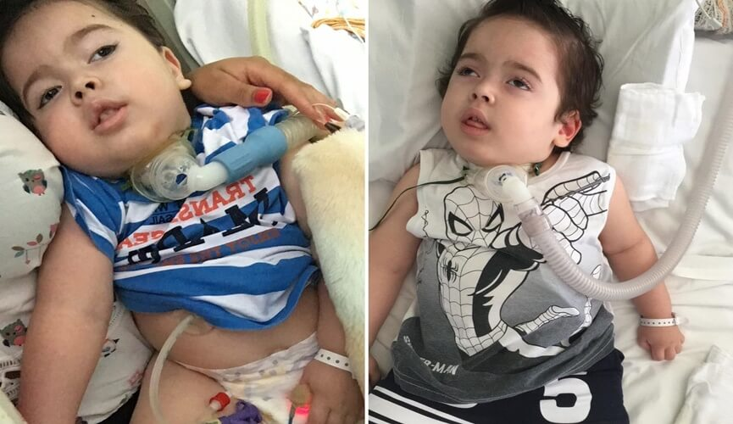
DOENÇAS GENÉTICAS
Doenças Monogênicas – Tay Sachs
Ocorre devido à deficiência da enzima hexosaminidase (hex-A). Na sua ausência, um lipídio GM(2) gangliosídio aumenta anormalmente no corpo, fazendo com que as células nervosas do cérebro sejam particularmente afetadas.
SINTOMAS - Deterioração das habilidades mentais e físicas.
Cegueira, surdez e incapacidade de engolir. Os músculos
começam a atrofiar e ocorre a paralisia. Outros sintomas
neurológicos incluem demência e convulsões. A doença
torna-se fatal normalmente na faixa de 3 a 5 anos.
TRATAMENTO - anticonvulsionantes

Slide 41
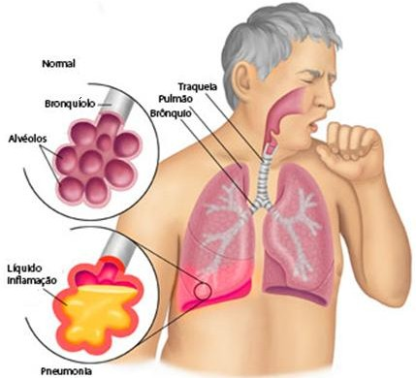
DOENÇAS GENÉTICAS
Doenças Monogênicas – Fibrose Cística
A fibrose cística é causada por uma mutação no gene (CFTR)
SINTOMAS - formação de cistos no interior do pâncreas e pulmão, dificuldade para respirar, infecções no pulmão, sinusite, crescimento inadequado, diarreia e infertlidade
TRATAMENTO - Não há cura e a maioria dos portadores morrem ainda jovens, 20 e 30 anos por insuficiência respiratória. Ultimamente tem-se recorrido ao transplante
de pulmão para conter o avanço da doença. Hoje com a evolução de
medicamentos para a doença, as pessoas estão vivendo em torno de
50 à 60 anos

Slide 42
DOENÇAS GENÉTICAS
Doenças Monogênicas – Síndrome do X Frágil
Causada pela mutação do gene FMR1 (ligado à formação dos dendritos nos neurônios)
Doença ligada ao cromossomo X
SINTOMAS - atraso mental, face alongada, orelhas grandes ou salientes, testículos de grandes dimensões e baixo tônus muscular. Movimentos estereotipados e desenvolvimento social atípico, e contato ocular limitado. Alguns indivíduos com a síndrome satisfazem os critérios de diagnóstico do autismo.
TRATAMENTO - Não há

Slide 43
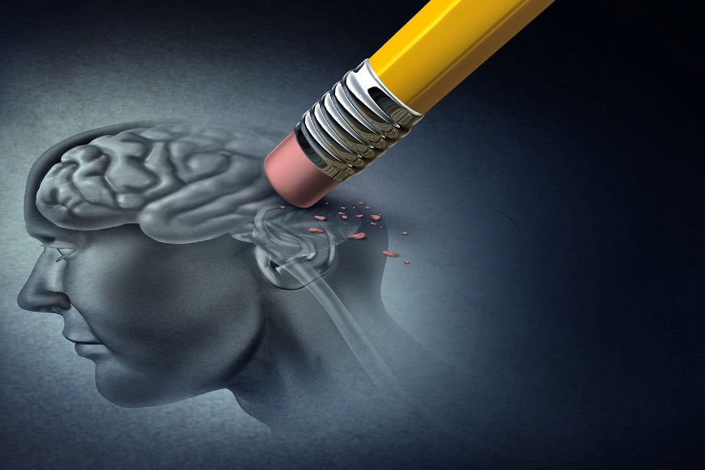
DOENÇAS GENÉTICAS
Doenças Multifatoriais – Alzheimer
-A doença de Alzheimer é um tipo de demência que provoca uma deterioração global, progressiva e irreversível de diversas funções cognitivas (memória, atenção, concentração, linguagem, pensamento, entre outras).
Esta deterioração tem como consequências alterações no comportamento, na personalidade e na capacidade funcional da pessoa, dificultando a
realização das suas atividades de vida diária.

Slide 44
ALZHEIMER

Slide 45
DOENÇAS GENÉTICAS
Doenças Multifatoriais – Alzheimer
Caracteriza-se pela atrofia do córtex cerebral. O processo é geralmente difuso, mas pode ser mais grave nos lobos frontal, parietal e temporal
Cerca de 1 em cada 20 pessoas acima dos 65 anos e 1 em cada 5 pessoas acima dos 80 anos sofrem de demência, sendo a doença de Alzheimer responsável por cerca de metade destes casos.

Slide 46
DOENÇAS GENÉTICAS
Doenças Multifatoriais – Alzheimer
Apesar da contínua investigação, algumas causas da doença de Alzheimer continuam desconhecidas.
No entanto, foram já identificados alguns fatores de risco que elevam a possibilidade de vir a sofrer da doença, tais como: pressão arterial alta, colesterol elevado; baixos níveis de estímulo intelectual, atividade social e exercício físico; obesidade e diabetes; graves ou repetidas lesões cerebrais.
Existe ainda a componente genética e hereditária (Alzheimer familiar) associada. Os cromossomos afetados nestes casos são os cromossomos 14, 19 e 21.

Slide 47
DOENÇAS GENÉTICAS
Doenças Cromossômicas – Síndrome de Wolf-Hirschhron
- A Síndrome de Wolf-Hirschhron resulta da deleção ou perda do material genético do braço curto do cromossomo 4.
Deleções maiores tendem a resultar em deficiências mais graves do que as deleções menores.
Entre 85-90% dos casos não são herdados. São resultado de uma deleção cromossômica que ocorre como um evento aleatório.
Uma pequena percentagem das pessoas com esta síndrome têm a doença como resultado de uma anomalia cromossômica herdada.

Slide 48
DOENÇAS GENÉTICAS
Doenças Cromossômicas – Síndrome de Wolf-Hirschhron
Ponte nasal larga e plana Testa alta
Olhos muito espaçados e salientes
Curta distância entre o nariz e o lábio superior Boca descaída e voltada para baixo
Queixo pequeno Orelhas mal formadas
Características faciais assimétricas
Atraso no crescimento e desenvolvimento Tônus muscular diminuído
Capacidades motoras básicas atrasadas (caminhar, sentar, levantar)
Baixa estatura Manchas na pele
Anomalias esqueléticas (escoliose) Problemas dentários
Lábio leporino Microcefalia

Slide 49
Referências
Zaha, Arnaldo. Biologia Molecular Básica. 3. Ed, 2003. Mercado Aberto
Carneiro, José; Junqueira, Luiz C. Biologia Celular e Molecular - 9ª Ed. 2012. Guanabara Koogan
Alberts, Bruce. Biologia Molecular da Célula - 6ª Ed. 2017. Artmed
James D. Watson. Molecular Biology of the Gene Paperback, 2017. Pearson Education; Seventh edition

Slide 50
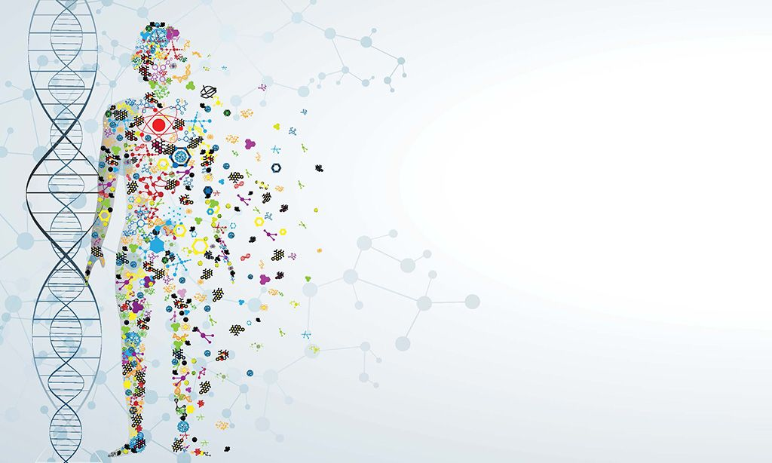
Grata a todos pela atenção!
Contato/dúvidas: elidamarnunes@usp.br

